Slide 1


HR 业务管理模式探讨
孟盛
HR业务拓展总监 / SAP大中华区

Slide 2


如何看待人力资本？

Slide 3
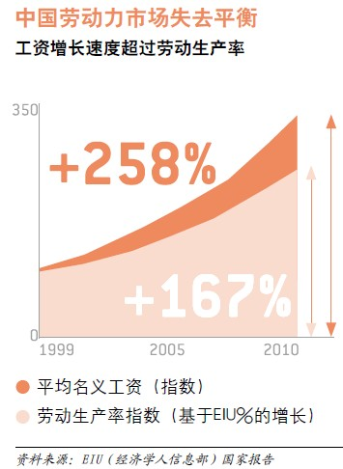
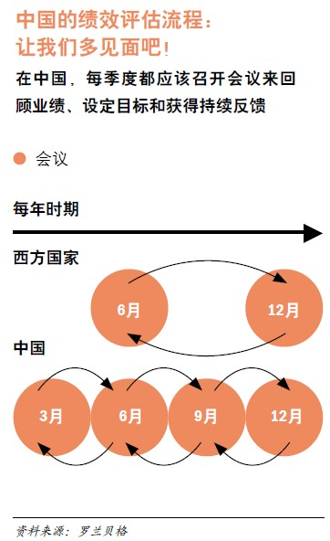
升级业务？先升级HR
罗兰贝格：中国HR实践升级报告
© 2014 SAP AG. All rights reserved by Liams Meng 孟盛.
3

Slide 4
改变企业视角，人力资源管理升级到人力资本管理
增值能力
为企业带来持续的经济价值
• 评价体系
人力资本管理的四项工作
效益
获得
产权特征
员工的知识，能力，健康，影响
• 激励与交易
人力资本
交易
保护
后天资本
实效特点和组织依赖，需要投入
• 甄别与发展
© 2014 SAP AG. All rights reserved by Liams Meng 孟盛.
4

Slide 5



HR管理要素对企业级管控的重要性
人力资源控制：
如何在充分发挥员工积极性时， 防止不利因素； 如何通过轮换， 休假制度，
对人员工作进行
定期复核；
如何通过流程和信息化将制度的监控管理做好？。。。。。。
舞弊理论
COSO框架
HR控制点
内部环境
治理结构 机构设置
人力资源政策 权责分
配
企业文化
不相容职务分离授权
审批
绩效考评控制
信息沟通与披露
投诉制度
压力
风险评估
控制活动
机会
自我合理化
信息与沟通
内部监督
© 2014 SAP AG. All rights reserved by Liams Meng 孟盛.
5

Slide 6
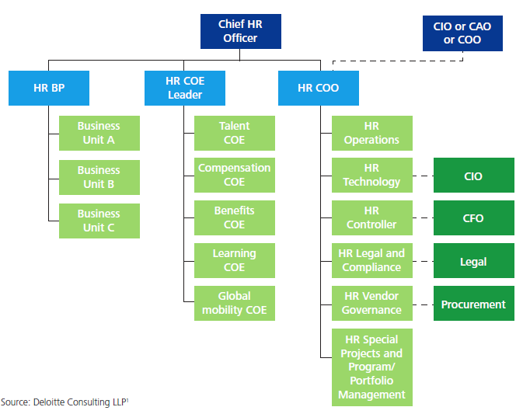
专业化，小团队
现代化的HR组织
HR总
CIO COO
业务伙伴
卓越中心
运营服务
业务单元
人才发展
HR运营
业务单元
全面薪酬
技术支持
信管总监
业务单元
福利设计
HR内控
财务总监
学习培训
法务合规
法务总监
全域部署
HR采购
采购总监
项目及项目
群管理
© 2014 SAP AG. All rights reserved by Liams Meng 孟盛.
6

Slide 7

数据进入消费时代，HR数据必须创造管理价值
© 2014 SAP AG. All rights reserved by Liams Meng 孟盛.
Please refer to disclaimer page. This is subjected to change without prior notice.
7

Slide 8


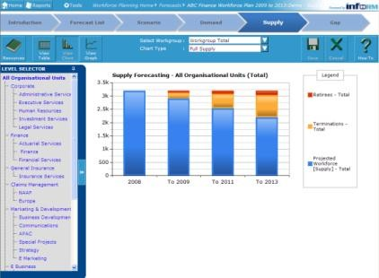
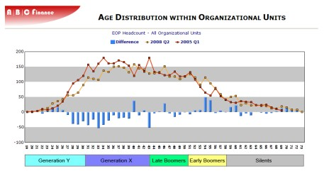

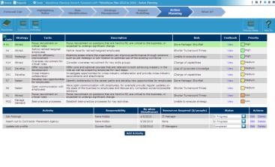

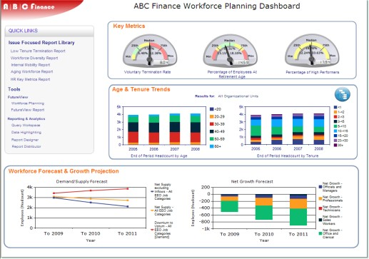
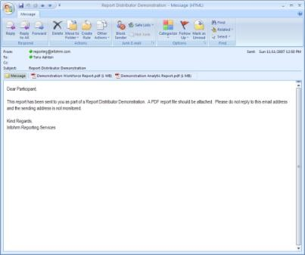



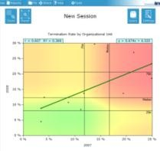
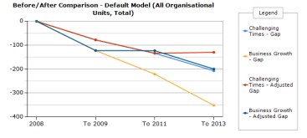
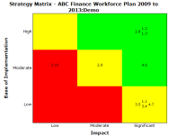
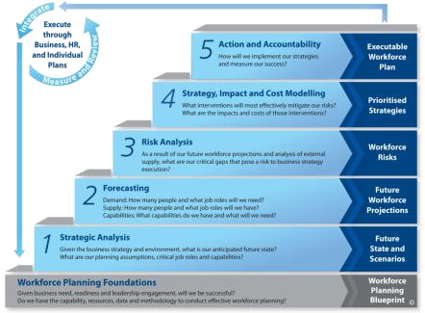
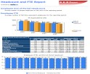
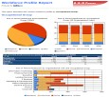
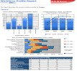

























提问-回答-行动
人力资本大数据分析实例
预测与建模
战略设计
预报
KPIs
交互式设计与安全分
发
BASE
ANSWERS ON
FACTS VS. GUT
FEELINGS
内嵌方法论
ASK THE RIGHT
QUESTIONS
2,000+ 指标
集成的数据 平台
行业用人参数
KNOW
THE
IMPACT OF YOUR ACTIONS
HRIS /
Employee
Central
Recruiting
Perform-
ance
Comp.
Planning
Learning &
Careers
Goals
Succession
Survey
Financial
Operations
Labor Stats
CRM
8
© 2014 SAP AG. All rights reserved by Liams Meng 孟盛.

Slide 9
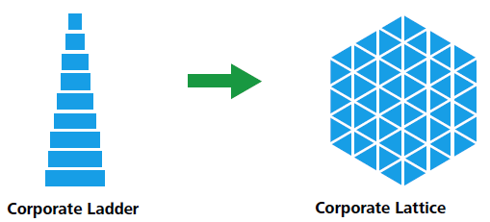


如何看待集团公司网络组织创新
灵活的员工流动
•
•
•
•
从Top-Down行政管理到协作工作
从狭窄的职业通道到更广泛的选择 从同质化的同事到多元化的同事
工作生活从不平衡到可能平衡
关键收益：
关键关注：
主动型知识分享
确保网络中的关键信息与HR管理系统的集成
利用网络发现候选人
自由分享 VS 管理信息
更多职业发展机会
定制化的职业发展 VS 标准化的职业发展
公正，透明的绩效评估， 有效的360度绩效
虚拟世界 VS 真实世界
© 2014 SAP AG. All rights reserved by Liams Meng 孟盛.
9

Slide 10






驱动企业业绩的三架马车
福利买能力，
奖金买绩效，
认可买行为
报告与分析
绩效评估
目标开发
对标与排序
360 评估
• 法律检查
•
目标模型
• 可视化比较
• 社交网络化评估
• 评估助手
•
SMART原则
• 横向比较
• 匿名评估
• 团队雷达/宫格
•
目标库
• 与薪酬和激励挂钩
• 团队绩效
© 2014 SAP AG. All rights reserved by Liams Meng 孟盛.
10

Slide 11
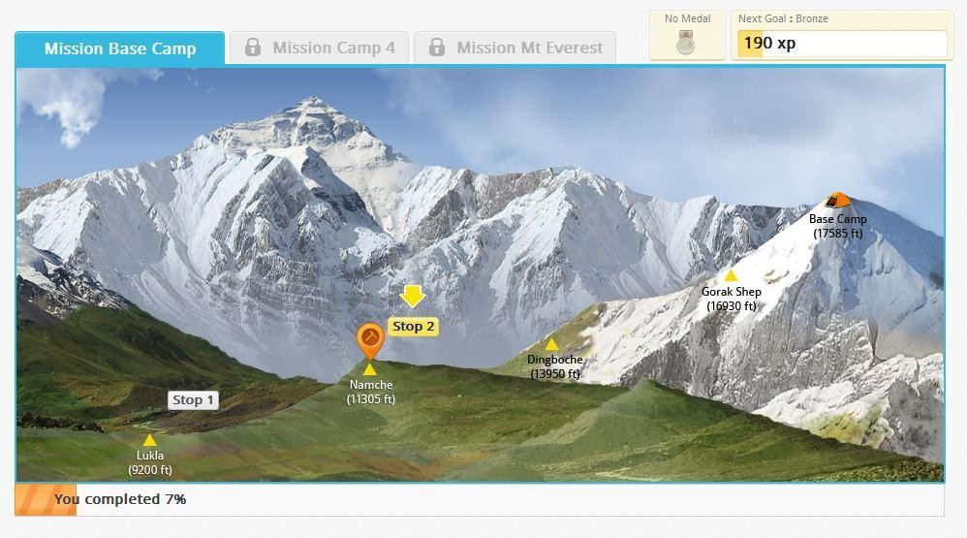
政策宣贯系统，游戏化会降低严肃性吗？
© 2014 SAP AG. All rights reserved by Liams Meng 孟盛.
11

Slide 12

组织洞察是战略HR的核心价值
© 2014 SAP AG. All rights reserved by Liams Meng 孟盛. 12
若是你看不清晰你的组织结构，
那你如何保持竞争力，创新和盈利？

Slide 13
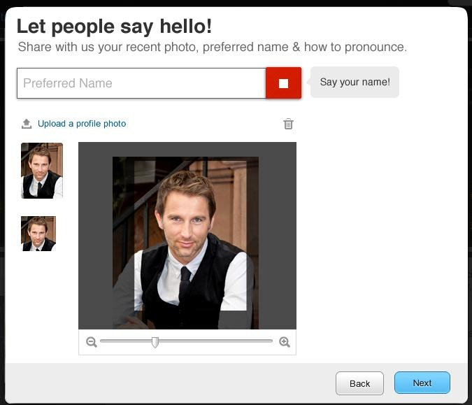
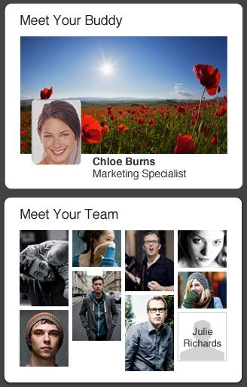
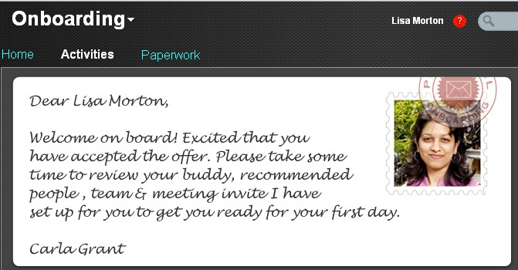
入职关怀提升员工的第一体验
主要功能
•
•
•
•
任务管理
社交 人才
员工个人信息
联动多种类型的用户
•
•
•
•
员工
管理员 人力资源
IT
© 2014 SAP AG. All rights reserved by Liams Meng 孟盛.
13

Slide 14

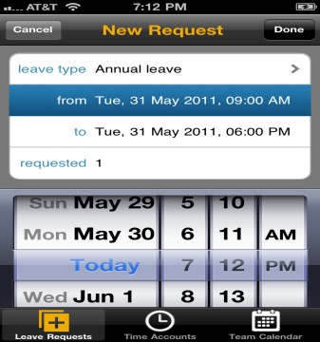
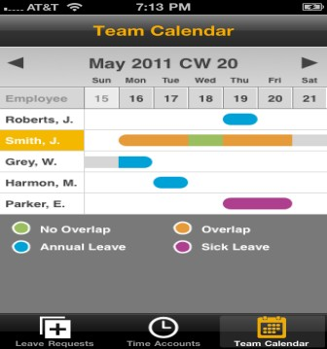

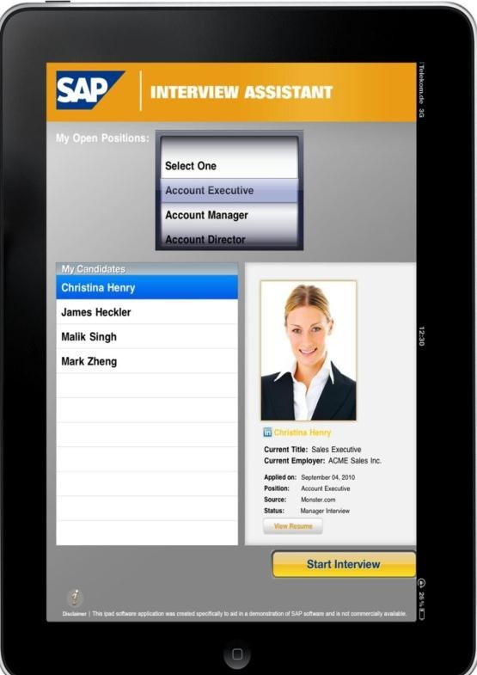


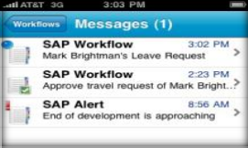
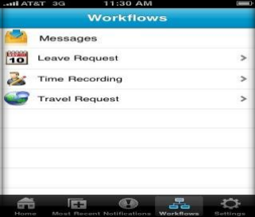
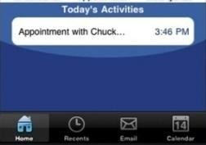
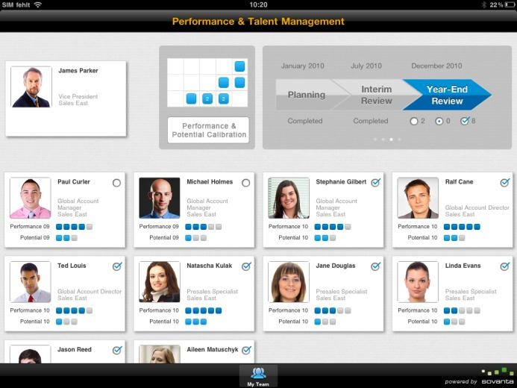


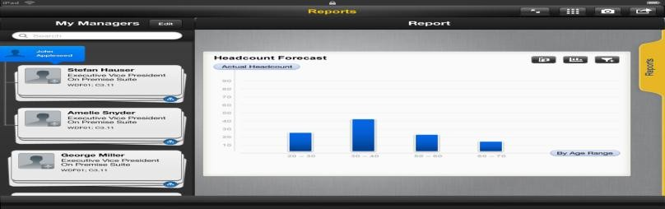
企业级移动应用从奢侈品变成必需品
© 2014 SAP AG. All rights reserved by Liams Meng 孟盛.
14

Slide 15
eHR路径浅析……

Slide 16
1分钟印象
我们会是什么样的HR部门？
足具商业头
脑的战略和
顾问部门
效率最高的
行政部门
满意度最高
的服务部门
这次新HR项目机会，期待哪些改变？
人力资源数据
大一统
找齐人财物管理
三支柱
进入人才管理境界
消费人力资本信息
直接解决的问题？公司三个层面
向管理层负责
向业务负责
向员工负责
© 2014 SAP AG. All rights reserved by Liams Meng 孟盛.
16

Slide 17
方法论一：价值树
人力资本管理价值树
–
审视价值主张
计划与策略
人才获取与筛选
人才开发与建议
人才激励与保留
重新部署与雇佣
信息管理
人力资源流程
计划与策略
人才获取与筛选
人才开发与建议
人才激励与保持
重新部署与雇佣
信息管理
劳动力计划
- 申请管理
- 招聘活动
- 申请人跟踪
- 候选人筛选
- 合规性校验
绩效管理
薪酬管理
晋升 / 降级 / 转岗 / 轮岗
报表管理
员工成本计划
培训管理
激励管理
国家 / 地域部署
问题解决
全面薪酬计划
福利管理
离职 / 退休
员工数据管理
继任者计划
录用活动
工薪发放
工时考勤流程
© 2014 SAP AG. All rights reserved by Liams Meng 孟盛.
17

Slide 18








方法论二：切入点法
寻找切入点，获取早期收益
从组织洞察切入
走向组织管控
从岗位标准化切入
走向职位序列专业化
从员工服务切入
走向人事职能转变
从专家网络切入
走向职能共享中心
从统一报表口径切入
走向流程统一和贯彻
© 2014 SAP AG. All rights reserved by Liams Meng 孟盛.
18

Slide 19

方法论三： 爬山图法
最为传统的方式
战略业务伙伴
创造未来
HR流程和系统与企业其 他业务充分集成。
• 可持续性
• 战略性的人才计划
• 卓越的文化, 卓越的团队
全面HR业务
人力资源领域投资收益
的最大化
人力资本管理要求
SAP
非SAP
• 建立人才梯队
• 培养卓越的团队
• 人力资源分析
■ 增加人均效益
■ 提高员工绩效
■ 降低雇佣成本
59%
44%
41%
30%
33%
23%
• 自动化HR核心业务和工资核算
• 通过优化HR服务模式提高HR
运作的效率
优点 % 影响
基本HR业务
降低运营成本
提高服务质量
运营成本 25 – 40%
■ 工资核算 10-30%
■ 降低招聘成本 10-15%
■ 改善员工自助服务 14%
■ 人均人力资源管理成本
20-30%
© 2014 SAP AG. All rights reserved by Liams Meng 孟盛.
19

Slide 20
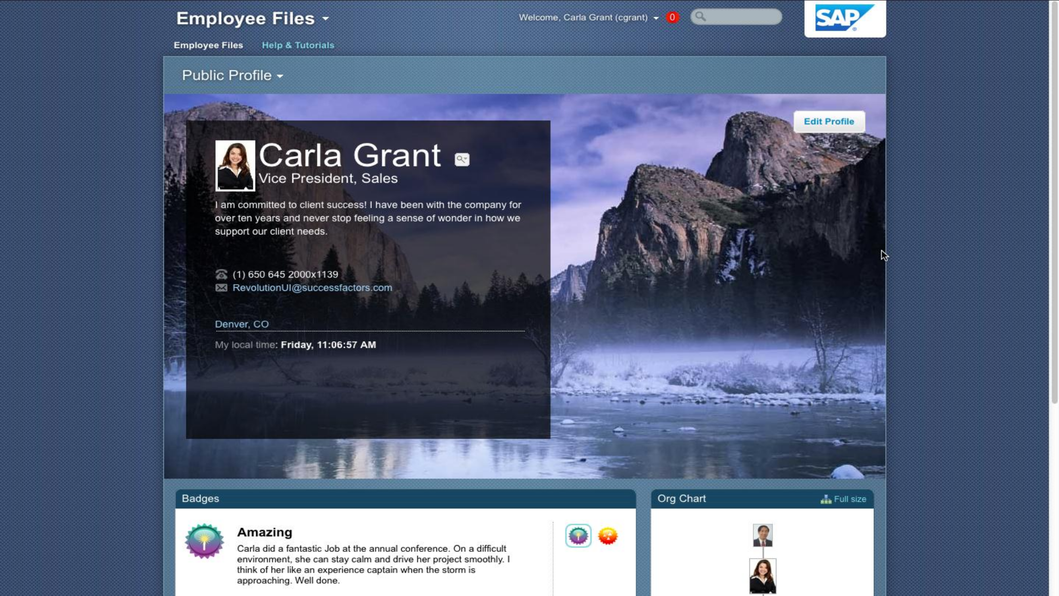
© 2014 SAP AG. All rights reserved by Liams Meng 孟盛. 20
体验

Slide 21
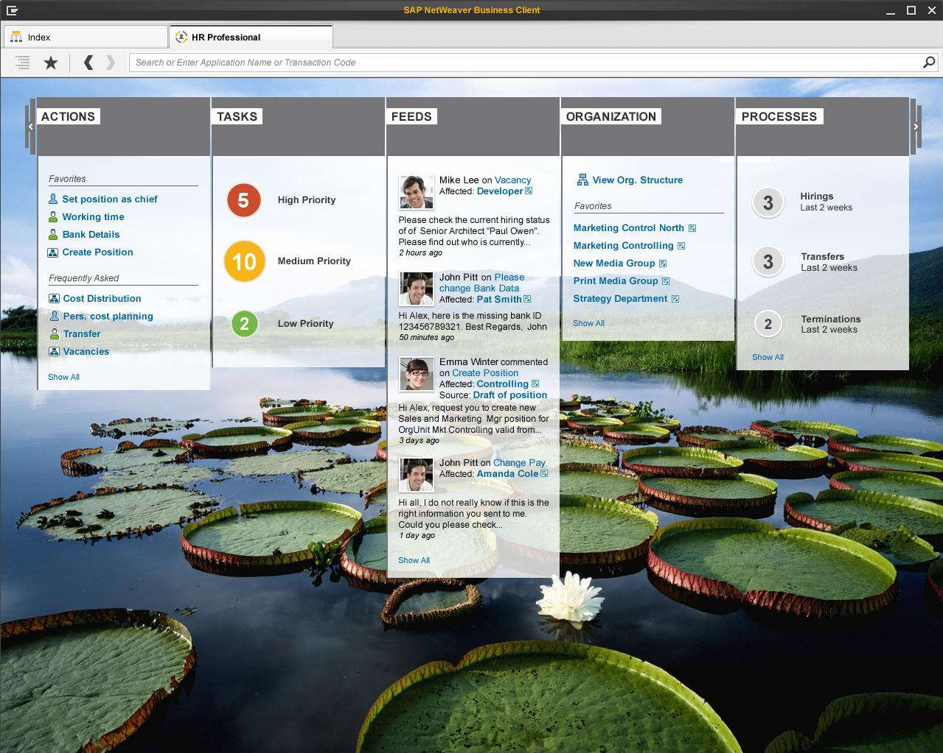
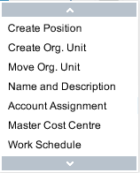
State of the Art Usability - Start-page for HR
specialists
Start
actions
with
one
click
-
right
from
the
start
page
© 2014 SAP AG. All rights reserved by Liams Meng 孟盛.
21

Slide 22

移动

Slide 23

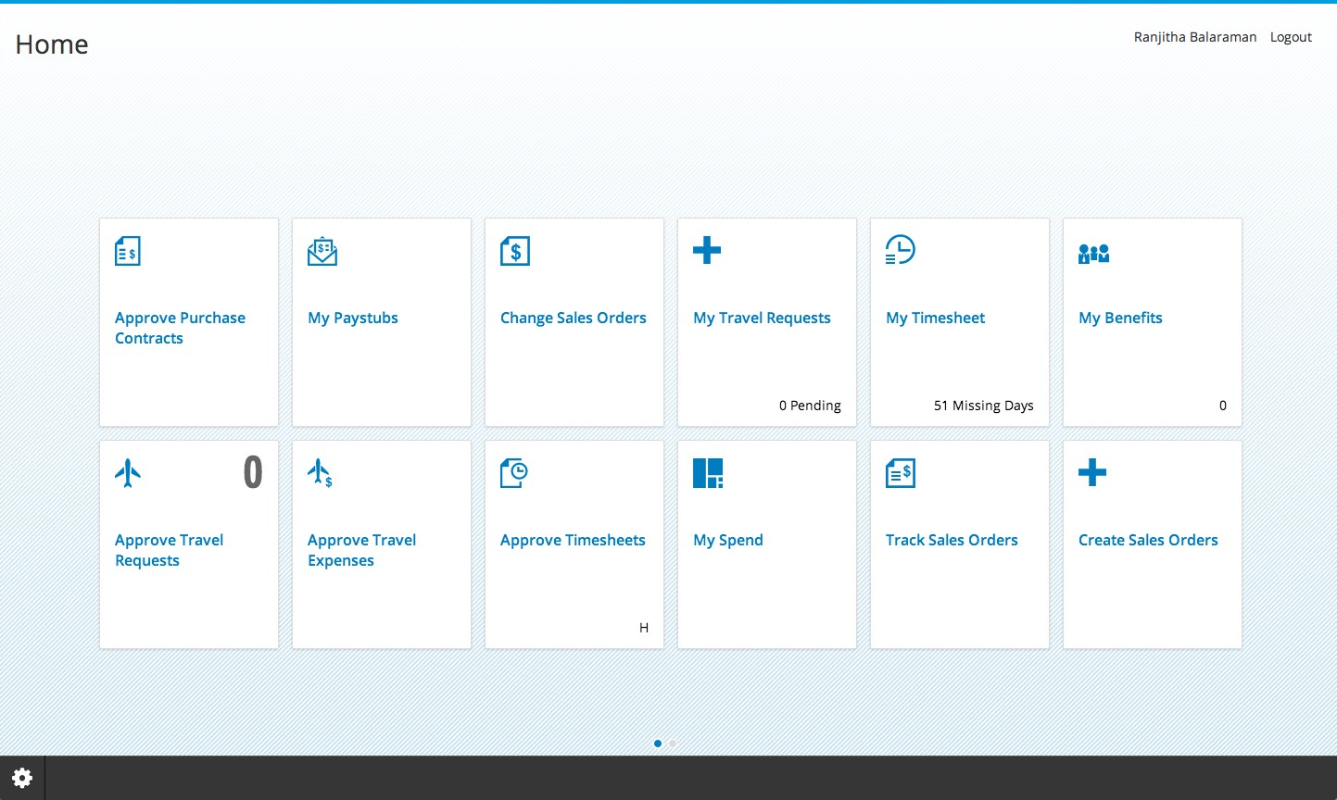


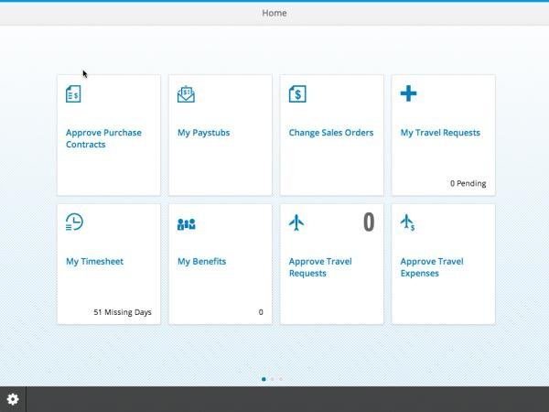
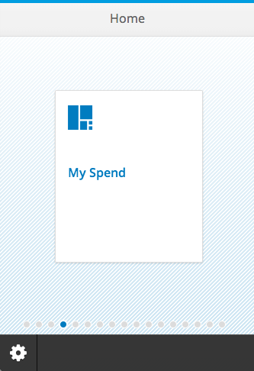
三屏合一，
简化使用
© 2014 SAP AG. All rights reserved by Liams Meng 孟盛.
23

Slide 24

© 2014 SAP AG. All rights reserved by Liams Meng 孟盛. 24
社交

Slide 25

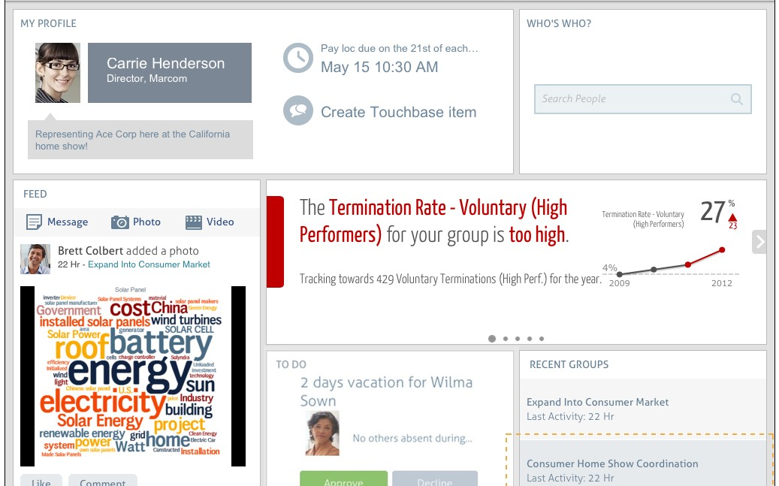

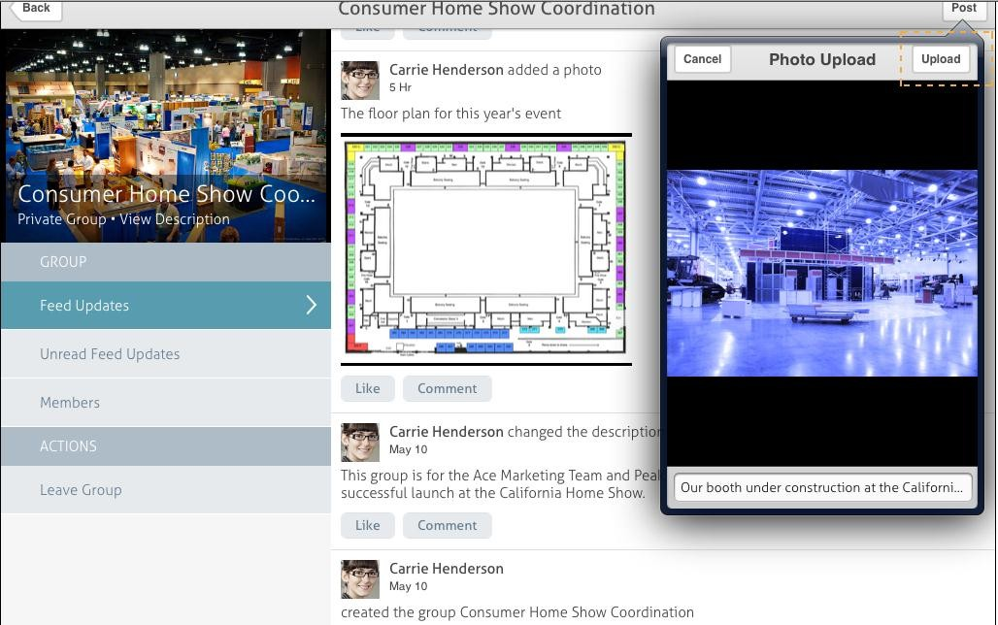
实例
Jam
on
Mobile
© 2014 SAP AG. All rights reserved by Liams Meng 孟盛.
25

Slide 26

© 2014 SAP AG. All rights reserved by Liams Meng 孟盛. 26
移动

Slide 27
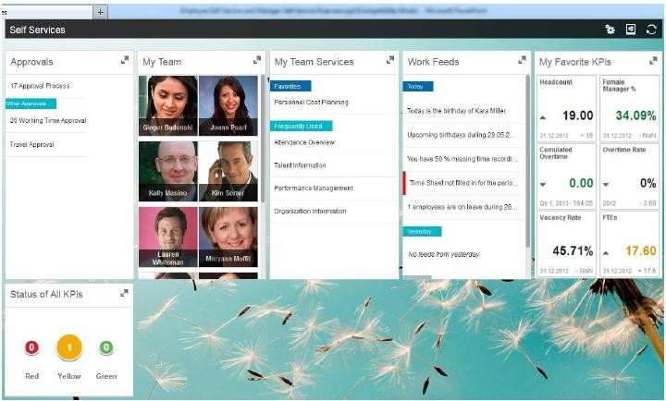
经理自助新界面
© 2014 SAP AG. All rights reserved by Liams Meng 孟盛.
27

Slide 28
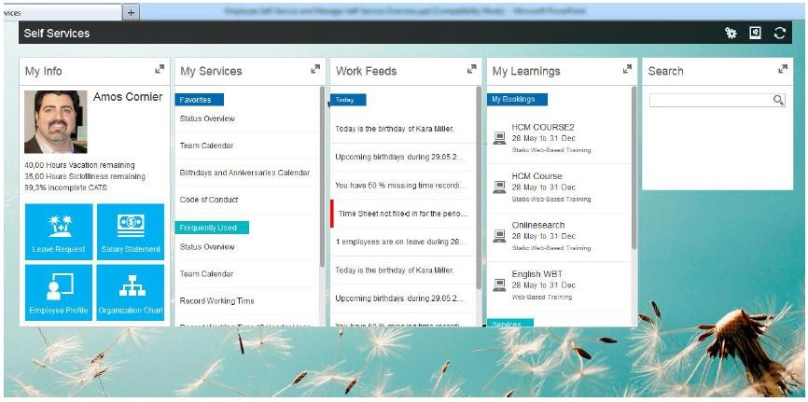
员工自助新界面
© 2014 SAP AG. All rights reserved by Liams Meng 孟盛.
28

Slide 29
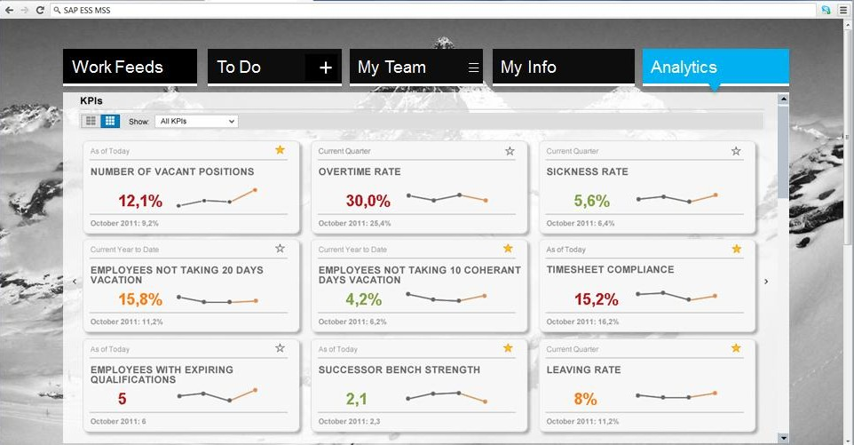
© 2014 SAP AG. All rights reserved by Liams Meng 孟盛. 29
分析

Slide 30


预制实用的分析指标
An HR System that is Business-ready from the
Start
International and
Country-specific reports
HR
Pre-defined Talent
questions
Workforce Analytics
Metrics
alytics
Extensibility
Industry-specific Job
Descriptions
Core HR Workflows
19,500+
Unique HR Content Elements
Assessment
Coaching Assistant
Job Families
Content
Integration
Skills Catalogue
Assessment Writing
assistant
Competencies
Catalog
Goals Catalogue
Learning reports
and dashboards
Recruiting best practices Templates
Compensation
Benchmarking
Live Compensation
Dashboards
n
Ecosystem
Compensation
metrics and Reports
© 2014 SAP AG. All rights reserved by Liams Meng 孟盛.
30

Slide 31
聆听与回答

Slide 32






SAP HR
方案覆盖所有管理领域和员工全周期管理
灵活部署方式
相互借鉴的两套拳头产品
•
•
•
云
企业预制 混合
•
•
SuccessFactors
SAP HCM
社交协作
招聘
分析
培训
核心HR
绩效
内容平台
高度集成
灵活扩展
© 2014 SAP AG. All rights reserved by Liams Meng 孟盛.
32

Slide 33
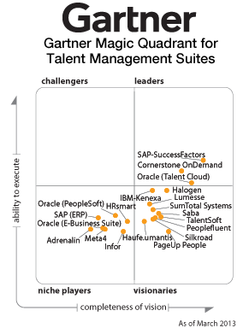
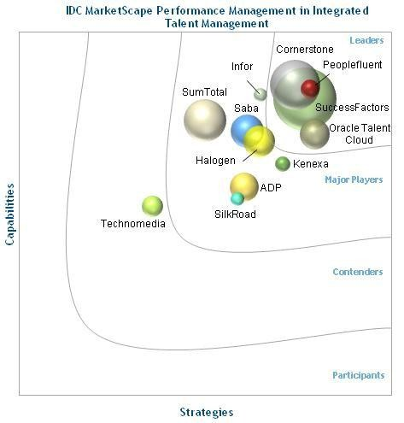
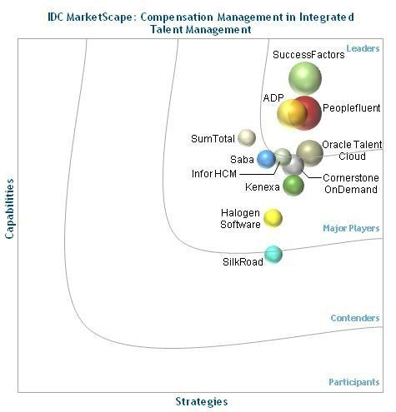
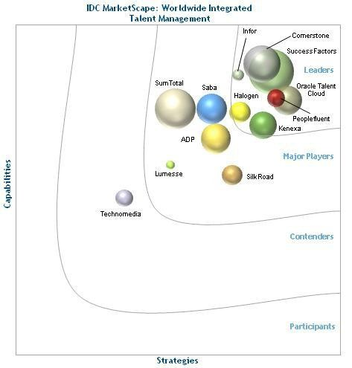
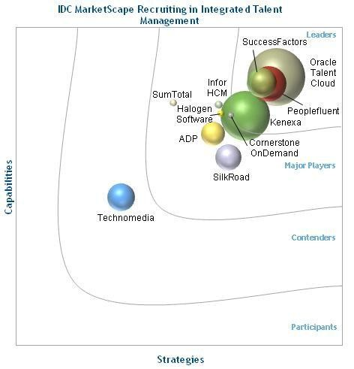
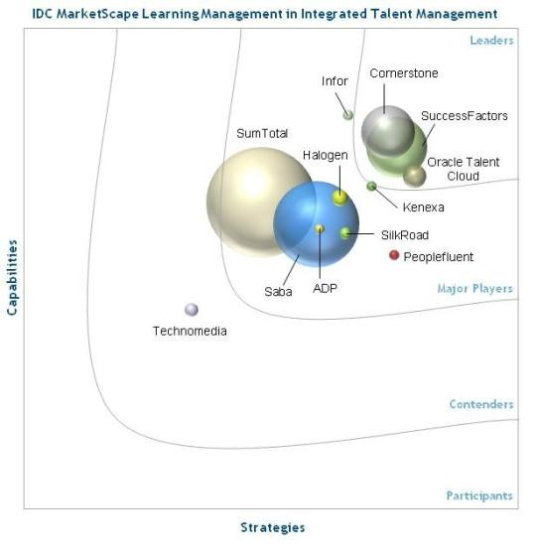
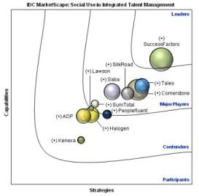
发挥一体优势，
也不向最优应用妥协
绩效
薪酬激励
人才发展
招聘
培训
社交
© 2014 SAP AG. All rights reserved by Liams Meng 孟盛.
33

Slide 34











人力资本优化的价值最终传导到业务
工作流
■ 针对流程自动化定义路径、规则
和关系
财务
■
■
共享企业组织结构
基于会计科目/成本中心的费用、成本和时间 的分摊、分配
AP/AR管理
企业内控
运营
■
■
■ MRO员工的调配
间)
(技能/服务时
■ 销售/服务/工单/工时汇报
人才管理
项目管理
■
按照技能和可用时段来对
项目分配人力资源 按项目来统计所耗工时 计划和实际的比较
HCM服务
员工能力
劳动力分析
服务
■
■
■ 差旅计划和费用报销
■ 健康、安全和环保
人事流程管理
分析
■ 平衡计分卡
■ 报表
■ 管理驾驶舱
■ 预算 – 仿真
■ 获利能力(渠道)
资产管理
■ 追踪租借给员工的相关设备
■ 追踪分配给员工的车辆
© 2014 SAP AG. All rights reserved by Liams Meng 孟盛.
34

Slide 35



















寻求HR管理的6个正确
来源: 500多家SuccessFactors客户的CxO调查中前3
位战略咨询公司
目标
绩效
劳动力规划
招聘
薪酬管理
学习
更替
Jam
分析
员工中心
正确的基础
正确的洞察
正确的人才
正确的目标
正确的行为
正确的开发
Right
Foundation
Right
Insight
Right
People
Right
Things
Right Way
Right
Development
© 2014 SAP AG. All rights reserved by Liams Meng 孟盛.
35

Slide 36





新一代SAP HR业务整合场景
人才管理混合型
双层 HCM
完整云部署 HCM
云部署
核心人力资源
云部署
云部署人力资源
核心人力资源（SuccessFactors
Employee Central）人才管理解决方案
劳动力计划和劳动力分析
云
解决方案
人才管理解决方案、
劳动力计划、
劳动力分析
人才管理解决方案、
劳动力计划、
劳动力分析
核心人力资源
子公司
已交付和维护的集成
企业预置型
解决方案
公司总部
核心人力资源
核心人力资源
SAP ERP
SAP ERP
SAP ERP
© 2014 SAP AG. All rights reserved by Liams Meng 孟盛.
36

Slide 37
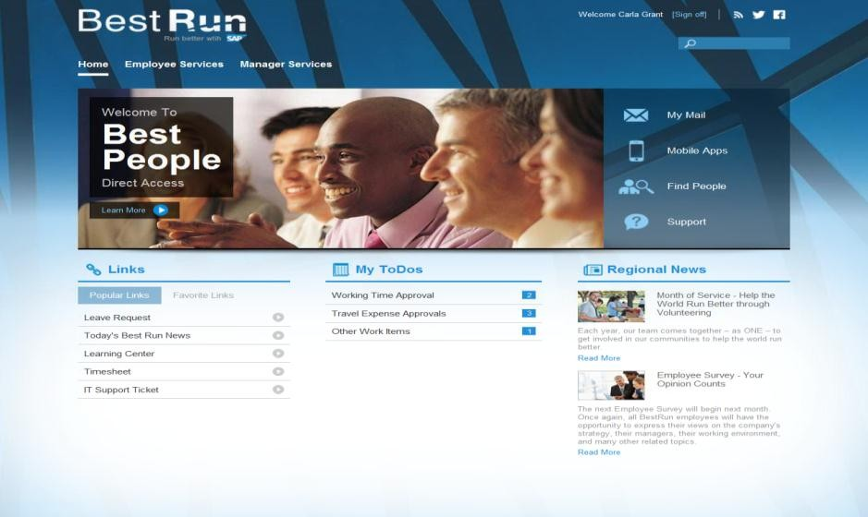
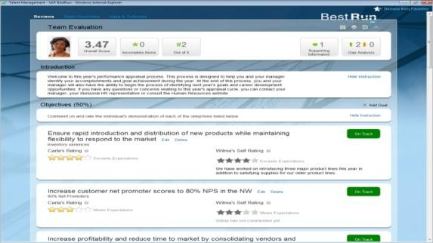
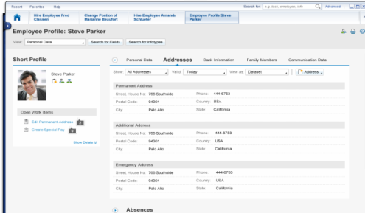
整合后的效果，
一个入口
统一访问
人力资源流程
人力资源门户（ESS、MSS、…）
人才管理
云部署
人才管理、分析
解决方案
集成
人力资源核心
企业预置型部署
核心人力资源
© 2014 SAP AG. All rights reserved by Liams Meng 孟盛.
37

Slide 38





© 2014 SAP AG. All rights reserved by Liams Meng 孟盛. 38
充分利用最佳产品
#1
核心HR套件
#1
人才管理套件
SuccessFactors 拥有 11
年以上
41 年, SAP 作为企业软件的领
导者为全球 14,000
提供有力支持
家 HCM 客户
的云部署 HCM 经验。约 2,500 万
名用户为 SuccessFactors 提供持
续反馈和可靠验证

Slide 39











































Smart公司
© 2014 SAP AG. All rights re
served by Liams Meng 孟盛.
39
39

Slide 40












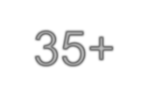


































































































































SAP
HR
Cloud
满足从3个用户的小微企业到230万人的零售巨头
3,000+
115+
35+
Empresa Folha de Manha S.A.
12
2
Major US
Automaker
Top 2 Bottling Co.
One of the
Leading
*
retailer
PPD Development LP
world’s largest
retailers
*
*
Leading
financial
*
> 300,000
用户
services
company
➢50,000 to
300,000 用户
*
> 25,000
to
50,000 用户
> 10,000 to 25,000
用户
>
3 to
10,000 用户
© 2014 SAP AG. All rights reserved by Liams Meng 孟盛.
40

Slide 41




新一代资本平台
新一代决策平台
新一代服务平台
新一代用户体验

Slide 42
联系方式：
谢谢！
孟盛
Liams.Meng@SAP.COM
© 2014 SAP AG. All rights reserved by Liams Meng 孟盛.
42

